Slide 1
FMCW RADAR
201312631 이종택
201412593 김영훈
201412627 성홍렬

Slide 2
설계 목표
설계 과정
결과

Slide 3
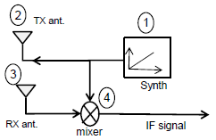
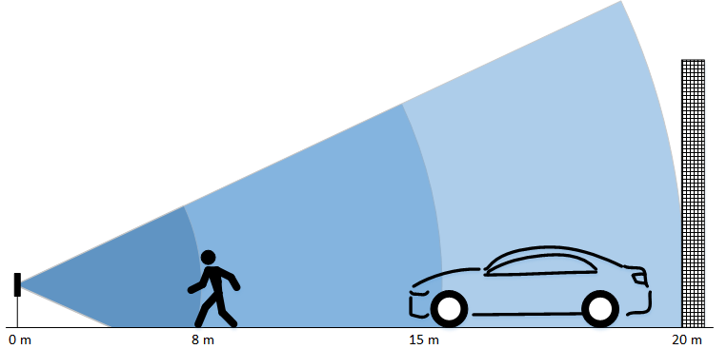
POWER POINT PRESENTATION
FMCW RADAR 란
1. 장치에서 chirp 발생
2. chirp 송신
3. 물체에 신호가 반사 되어 다시 수신
4. 송수신 신호를 믹스하여 IF신호 출력

Slide 4
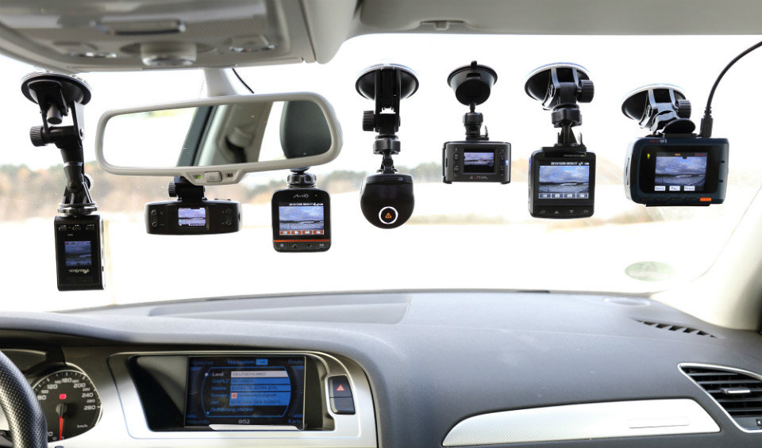

POWER POINT PRESENTATION
Camera
Radar
VS
1. 시야가 확보 잘 안 되는 경우 레이더가 더 유리.
2. 레이더는 물체 탐지는 물론 물체의 속도, 거리, 각도 를 알려줌.
3. 하지만, 레이더의 경우 해상도가 카메라보다 낮음.
레이더의 해상도 향상이 필요

Slide 5
POWER POINT PRESENTATION
설계 목표
Visualizer와 MATLAB을 통한 레이더 이미지 시각화
키트 2개를 사용하여 레이더의 해상도 향상

Slide 6
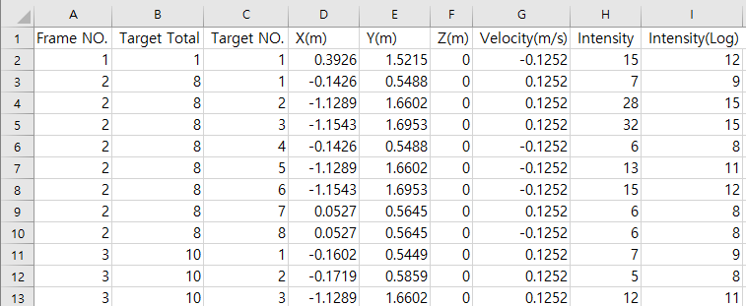
POWER POINT PRESENTATION
설계 과정
Visualizer를 통해 탐지된 타겟의 데이터 출력

Slide 7
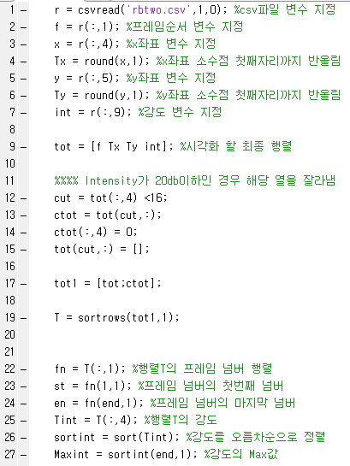
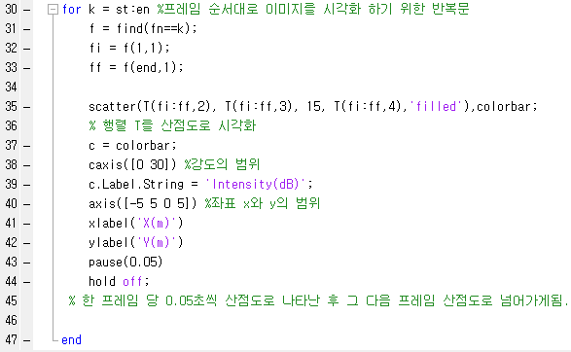
MATLAB Code - 키트 1개 구동 시
POWER POINT PRESENTATION

Slide 8
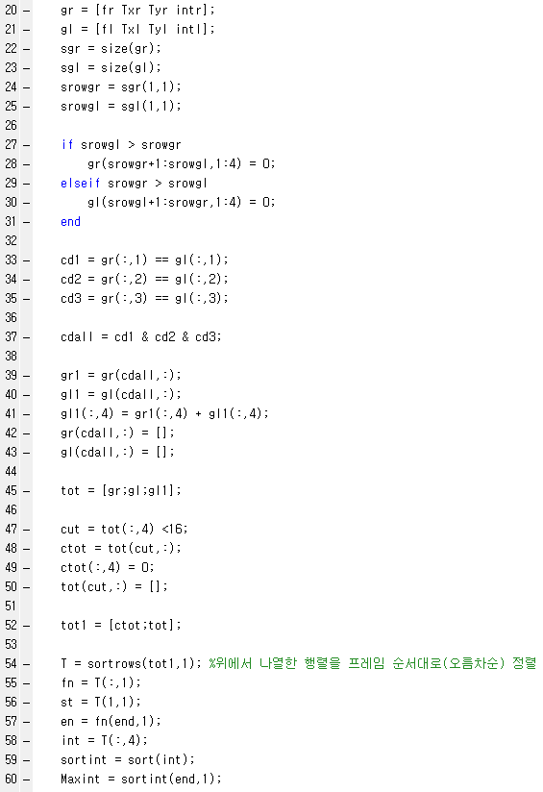
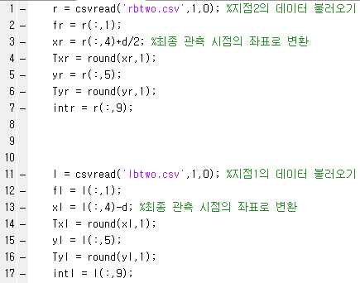
MATLAB Code – 키트 2개 구동 시
POWER POINT PRESENTATION

Slide 9
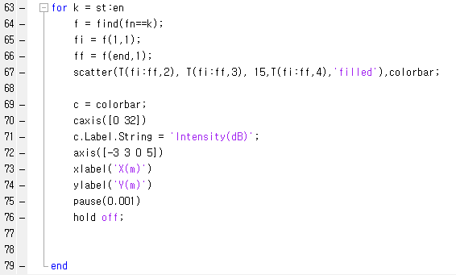
MATLAB Code – 키트 2개 구동 시
POWER POINT PRESENTATION

Slide 10
POWER POINT PRESENTATION
POWER POINT PRESENTATION
실험 결과

Slide 11
실험 1. 실험 환경 – 고정된 타겟
POWER POINT PRESENTATION
Target
Target
POWER POINT PRESENTATION
방해물
방해물
Radar 1
Radar 2
d = 1.2m
Radar 1

Slide 12
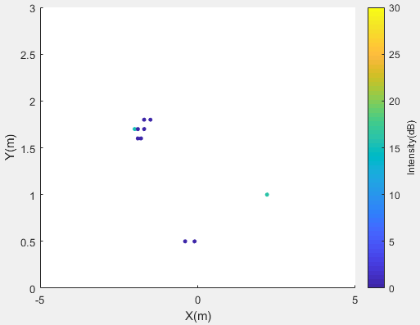
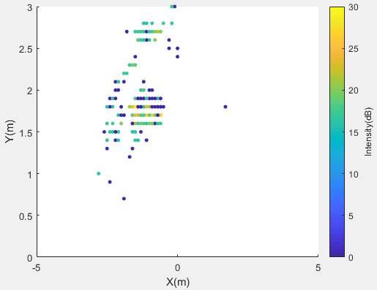
실험 1. 탐지 결과 - 고정된 타겟
POWER POINT PRESENTATION
키트 1개
키트 2개

Slide 13
실험 2. 실험 환경 – 움직이는 타겟
POWER POINT PRESENTATION
Target
Target
POWER POINT PRESENTATION
방해물
방해물
Radar 1
Radar 2
d = 1.2m
Radar 1

Slide 14
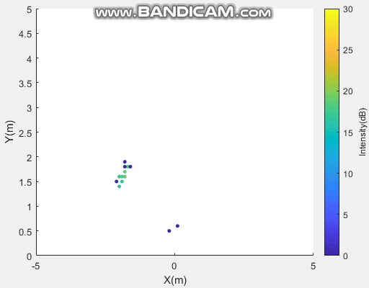
실험 2. 탐지 결과 - 움직이는 타겟, 키트 1개 구동
POWER POINT PRESENTATION

Slide 15
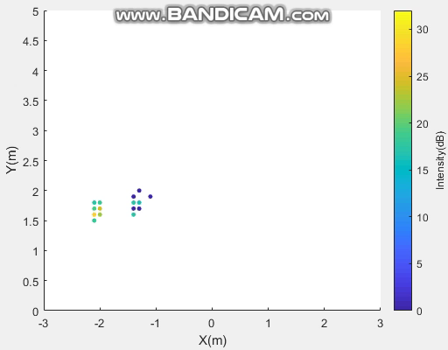
실험 2. 탐지 결과 - 움직이는 타겟, 키트 2개 구동
POWER POINT PRESENTATION
키트 2개

Slide 16
감사합니다.

